Slide 1
Едет хлеб на мельницу, Мельницу –чудесницу. Здесь пышней, чем облака, И в любом количестве
По воле электричества
Получается мука

Slide 2
На хлебозаводе стоят огромные чаны с закваской.
В чан с закваской добавляют муку, соль, сахар, воду, дрожжи и специальные машины механическими “руками” вымешивают тесто для хлеба

Slide 3
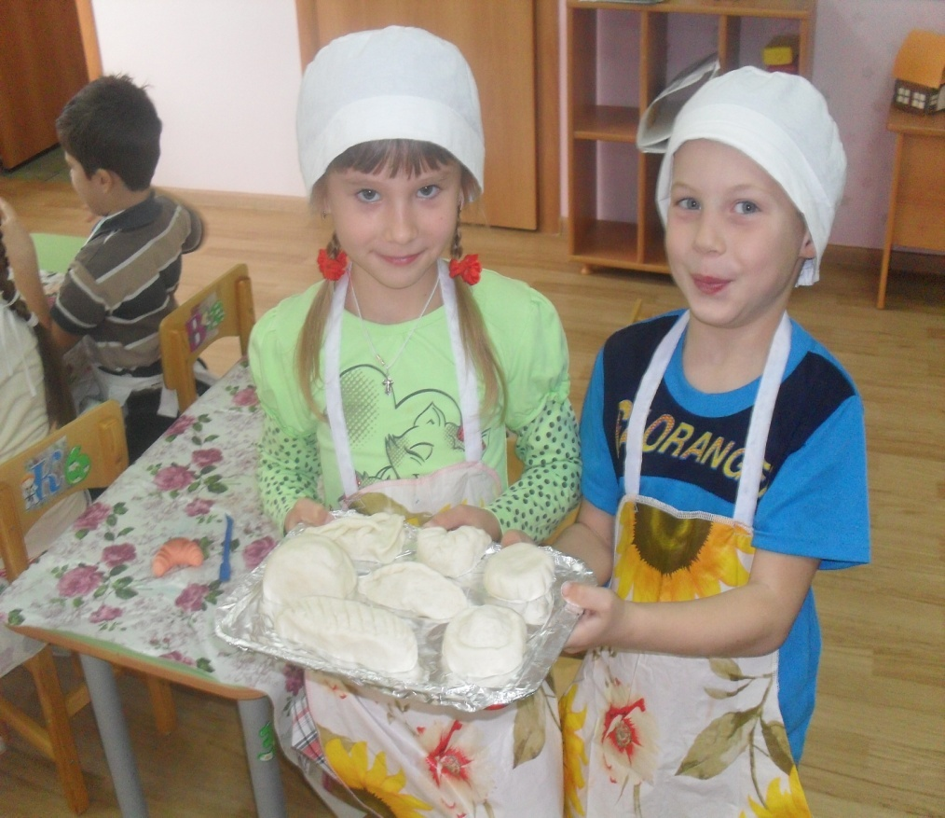

Slide 4
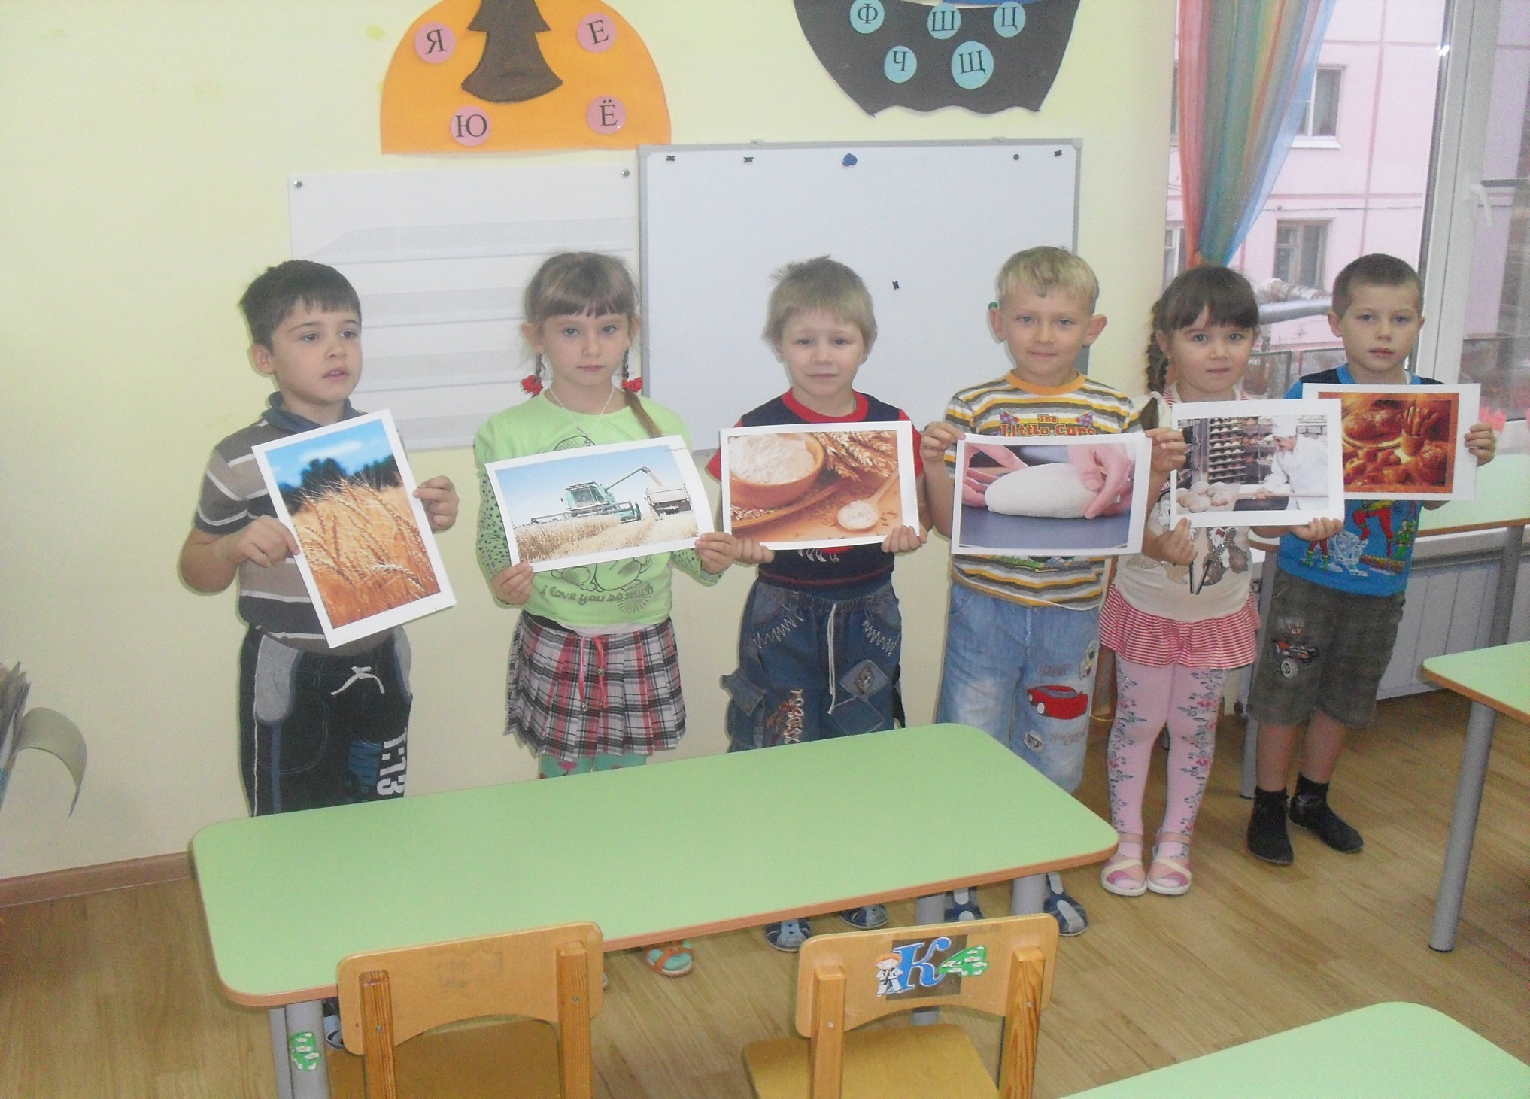

Slide 5
Слава хлебу на столе!
Слава миру на земле!
Слава тем, кто хлеб растил,
Не жалел трудов и сил.

Slide 6
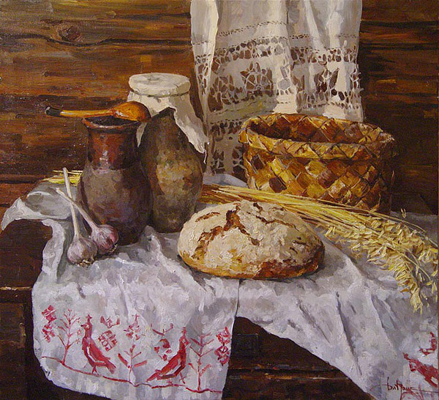

Slide 8
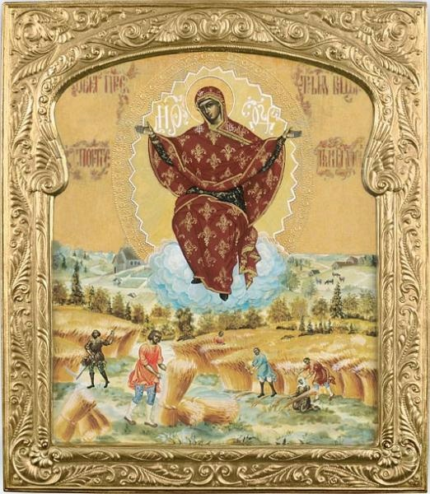

Slide 9
